Slide 1


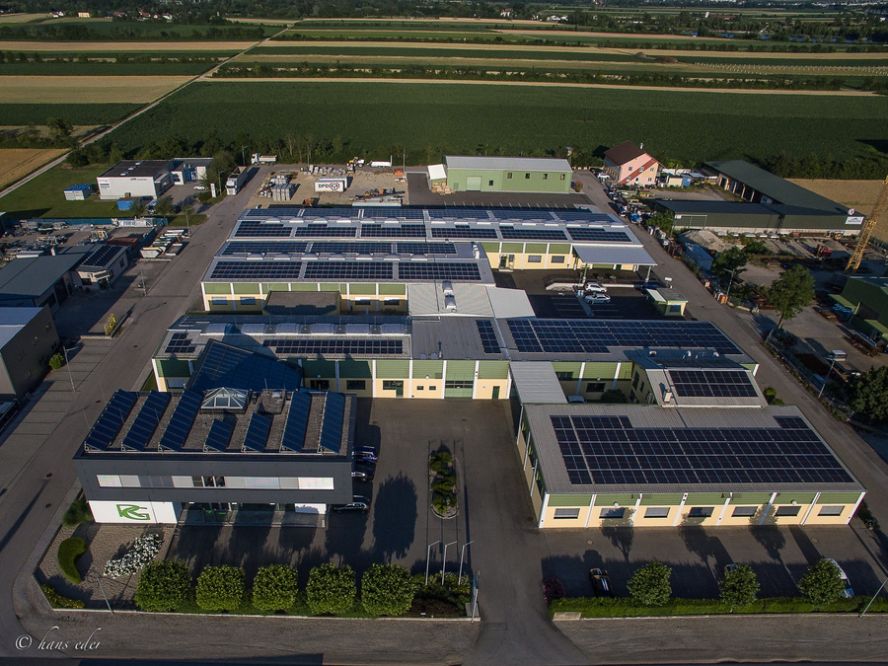
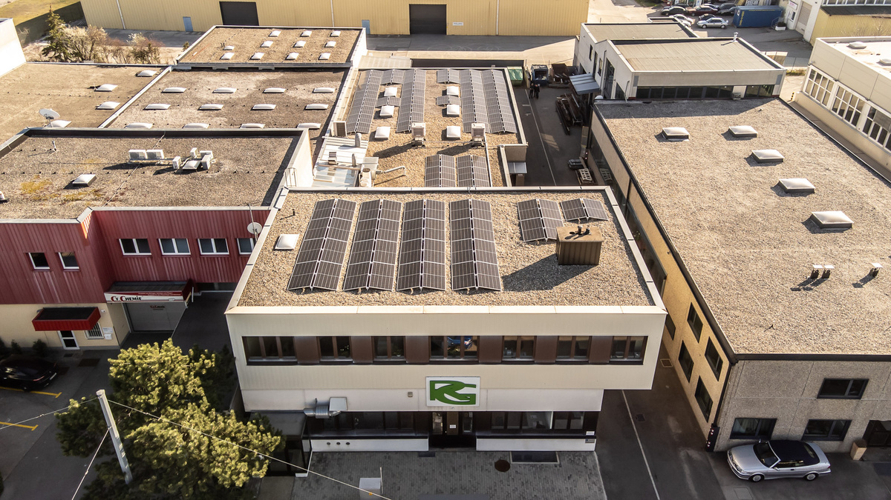
HERZLICH WILLKOMMEN
Werk Trasdorf
Gewerbepark 1,
3452 Trasdorf
Tel. +43 (0) 2275 41 11 0
trasdorf@gerhard-rauch.at
Werk Wien
Eitnergasse 9,
1230 Wien
Tel. +43 (0) 1 865 27 27 0
wien@gerhard-rauch.at
www.gerhard-rauch.at

Slide 2

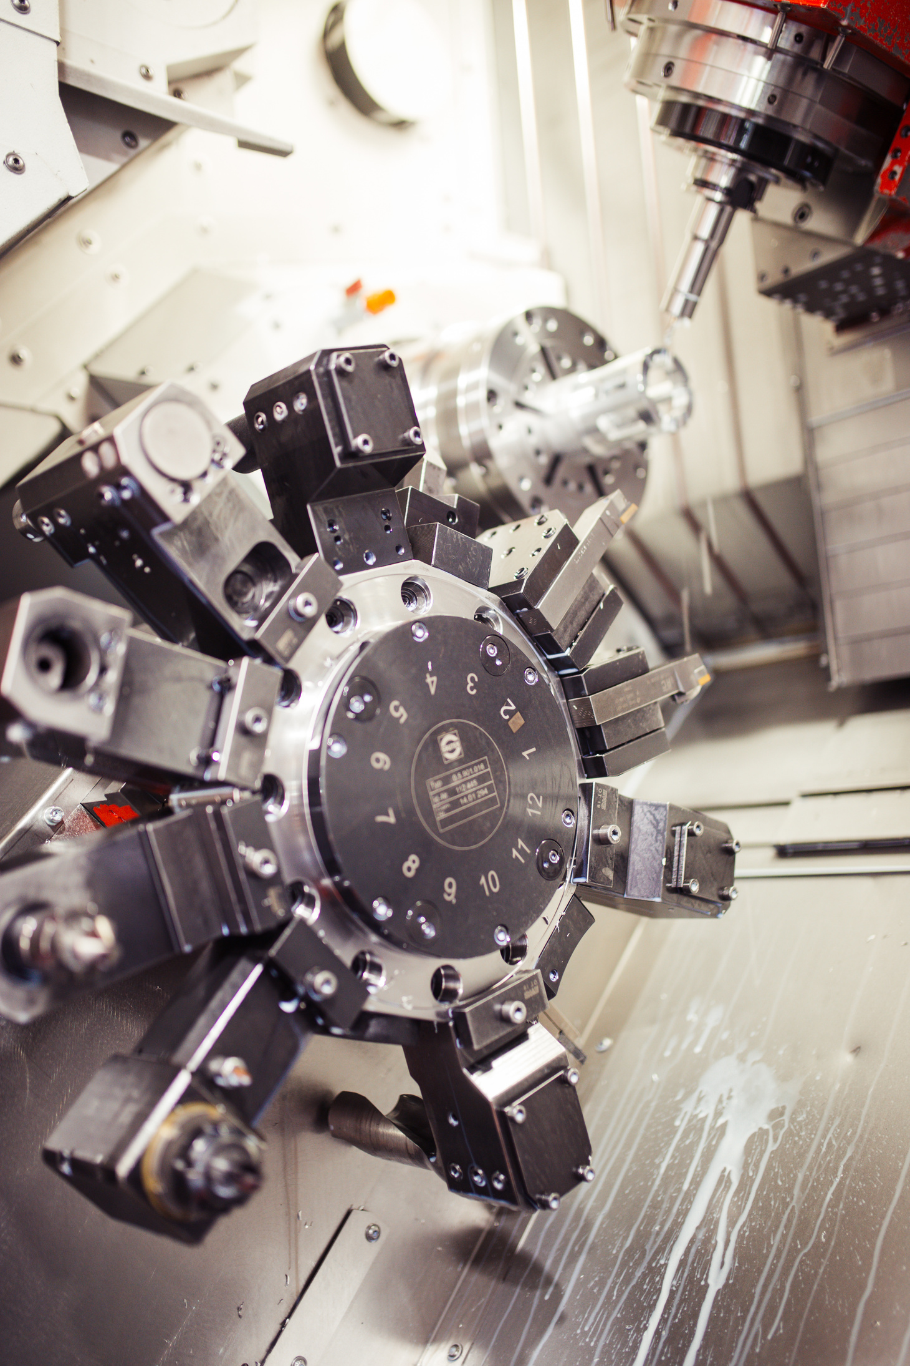
ÜBER UNS
1970 Gründung in Wien
durch Gerhard Rauch
1995 zweiter Standort in Trasdorf, NÖ
11 Abteilungen (z.B. CNC-Drehen,
CNC-Fräsen, Hartdrehen, Rundschleifen, Drahterodieren...)
über 80 Maschinen
12 Lehrlinge

Slide 3
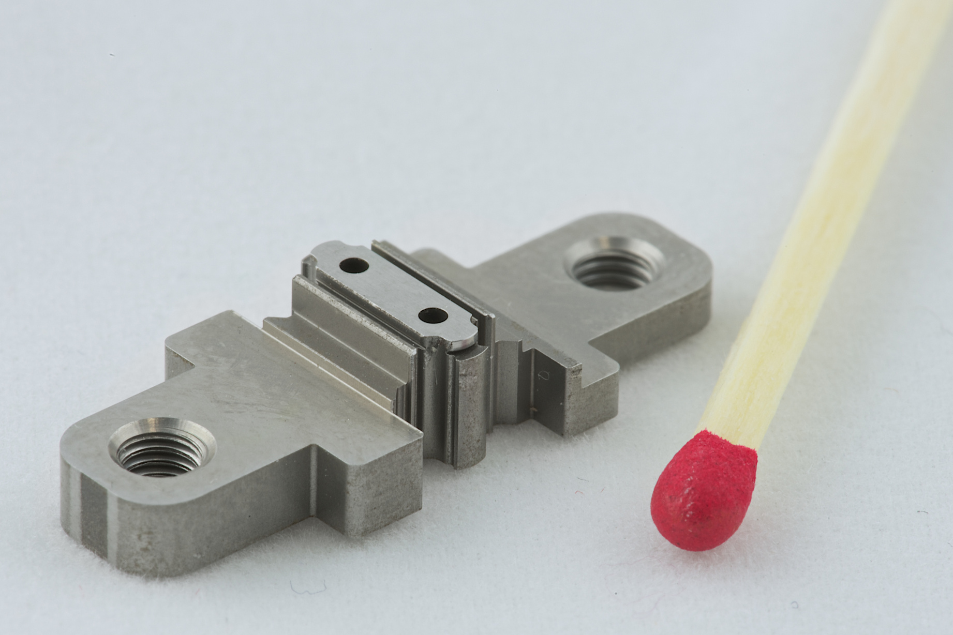
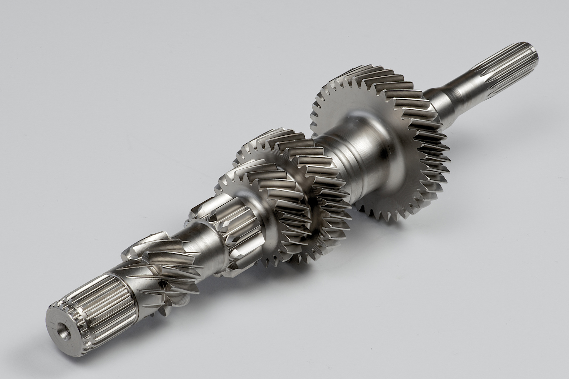
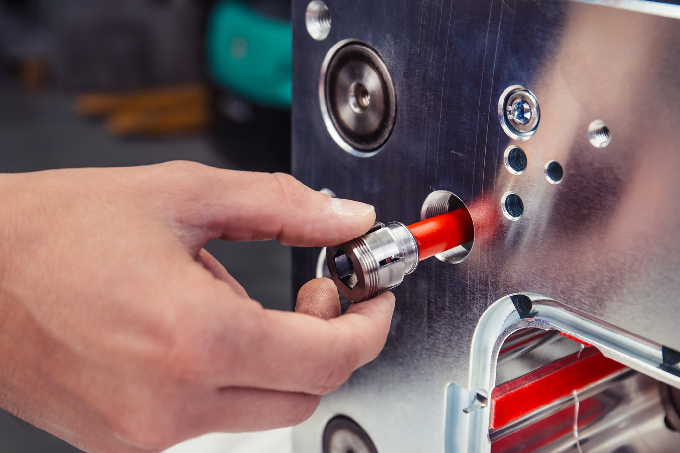
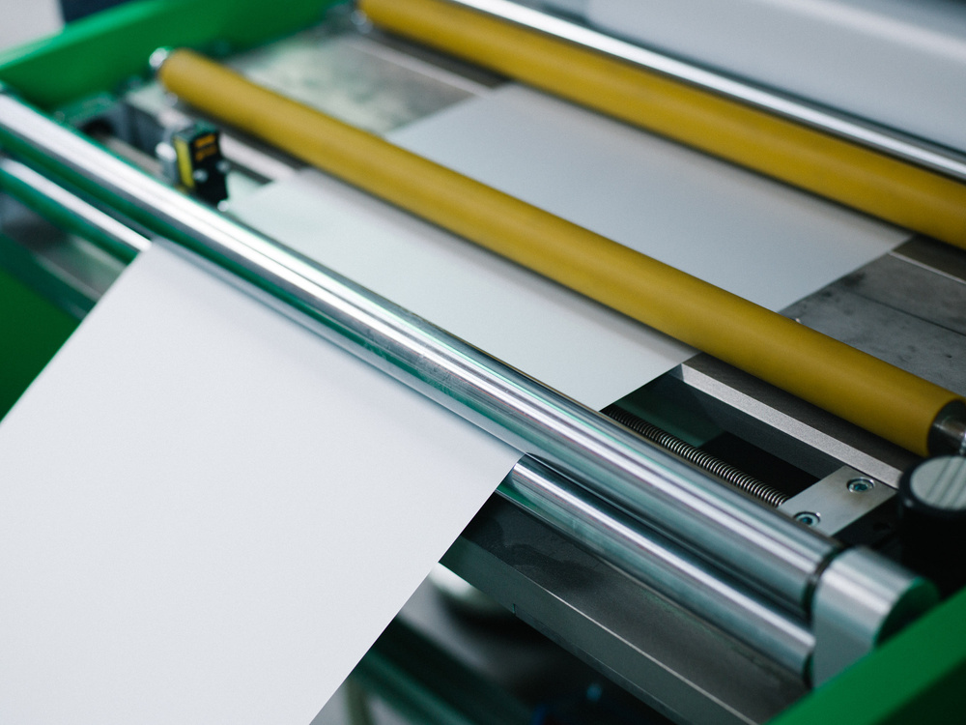
FERTIGUNG UND HERSTELLUNG VON
Kleinserien und Sonderteilen
u.a. für die Automobil- und Raumfahrtindustrie und
Medizintechnik
Folienstanzmaschinen und -werkzeugen
für die Produktion von Foliendeckeln für die Verpackungsindustrie (Joghurt, Tiernahrung)

Slide 4



LEHRE BEI
LEHRBERUF
LEHRZEIT
BERUFSSCHULE
Fachmann/Fachfrau im Beruf
Metalltechnik/Werkzeugbautechnik
3,5 Jahre
inkl. Spezialisierung auf eine Fertigungstechnik
Neunkirchen
10 Wochen/Jahr

Slide 5
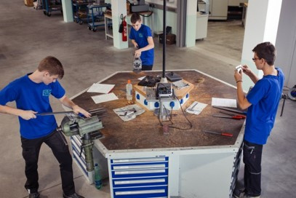
1. LEHRJAHR
Manuelles Arbeiten mit Maschinen
(Bohrmaschine, Fräsmaschine, Drehmaschine)
Feilen, Bohren, Messen, Sägen, manuelles Drehen und Fräsen
Kennenlernen verschiedener Werkstoffeigenschaften

Slide 6
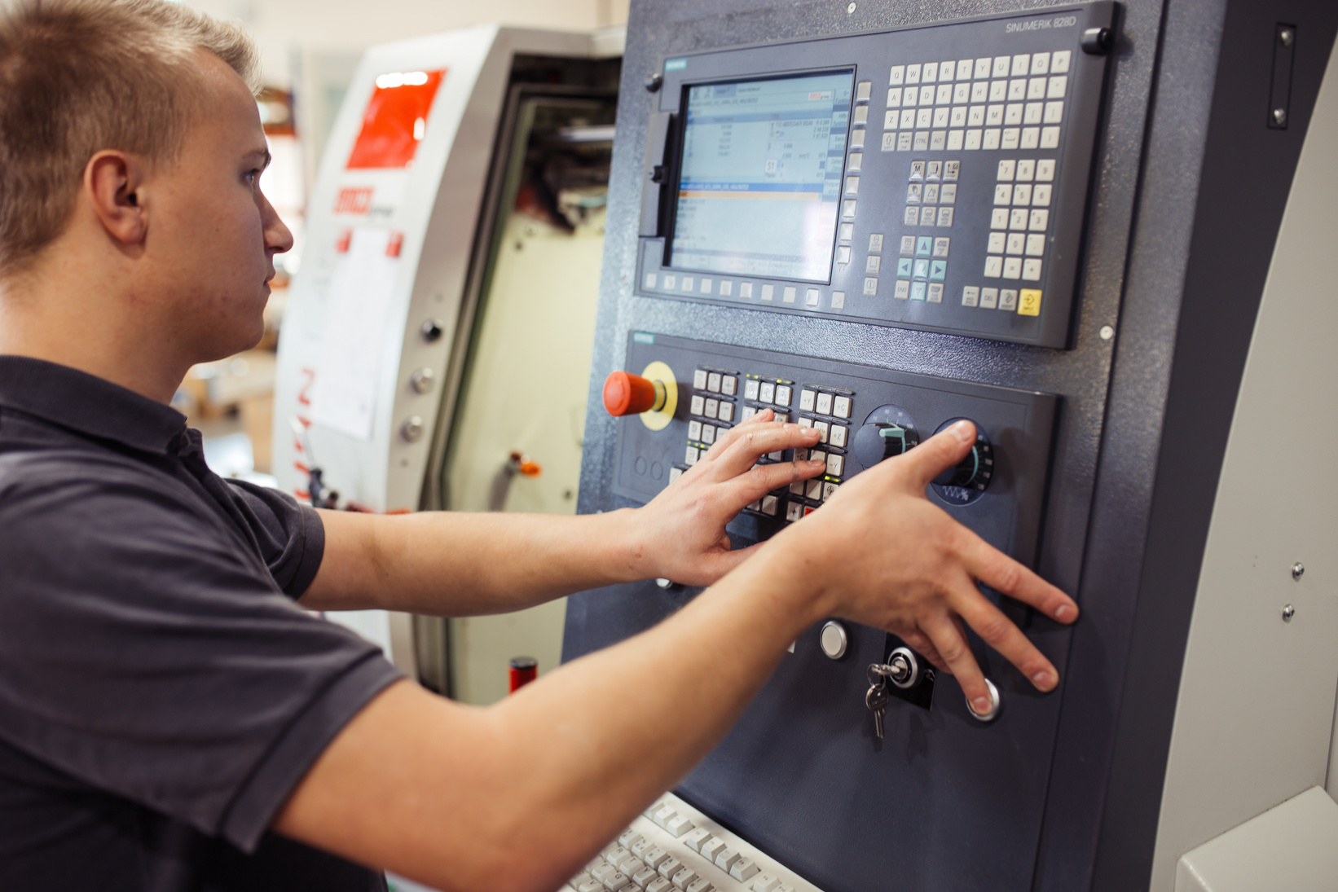
2. LEHRJAHR
Maschinen programmieren mittels
CNC-Steuerung
Arbeiten auf Dreh- und Fräsmaschine

Slide 7
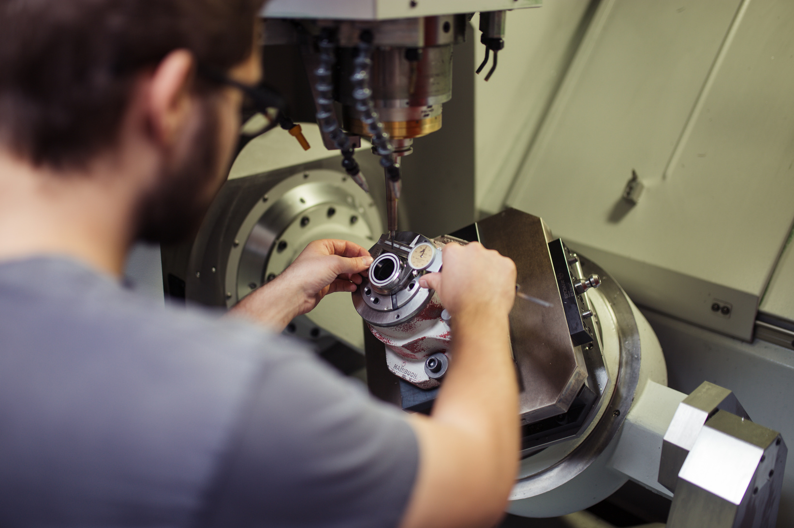
3. LEHRJAHR
Schwerpunkt:
Einbindung in den Produktionsablauf
Kennenlernen aller im Betrieb verwendeten Technologien - sämtlich auf CNC-Basis wie:
Hartdrehen
Erodieren
Fräsen
Messtechnik

Slide 8

LEHRE BEI
LEHRLINGSENTSCHÄDIGUNG LT. KV 2025
1. LEHRJAHR
2. LEHRJAHR
3. LEHRJAHR
4. LEHRJAHR
€ 967,42
€ 1.126,23
€ 1.464,10
€ 1.958,19

Slide 9
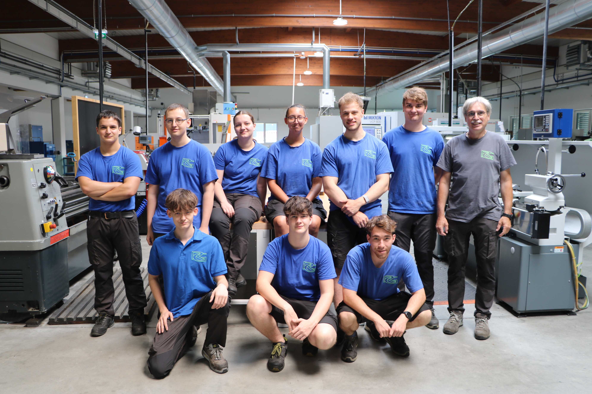




WERDE TEIL UNSERES TEAMS UND BEWIRB DICH JETZT!
+43 (0) 2275 41 11 0
WWW.GERHARD-RAUCH.AT
TRASDORF@GERHARD-RAUCH.AT
GEWERBEPARK 1, 3452 TRASDORF

